Slide 1
软件体系结构和设计模式
组长：李海锋
组员：亚航、刘恩泽

Slide 2
一、分工说明
初期使用
配置，简单使用,生成类图（全体组员）
代码分析（全体组员）
软件分析
架构分析（全体组员）
界面功能设计（全体组员）
整体
项目
界面实现（刘恩泽）
二次开发
规则库添加改写（李海锋 亚航）
设计模式改变（全体组员）
新规则测试（全体组员）
测试
界面功能测试（全体组员）
整体测试（全体组员）

Slide 3
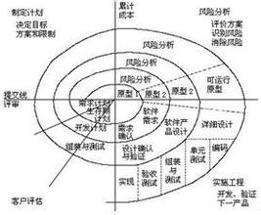
二、开发模型
敏捷开发

Slide 4
三、需求说明
分析splint的设计模式
应用所学设计模式对splint进行二次开发

Slide 5
四、工作进度计划
工作日志：
最后汇报
3.11 完成分组、明确大致目标
3.18完成splint在win下配置，学习静态代码分析工具设计理念
3.19-23 结合资料分析代码分析项目，切分。
3.24-31 分析各部分代码
4.1-4.8 设计界面 添加新的规则库
4.9- 代码整合，进行测试

Slide 6
五、splint简单演示

Slide 7
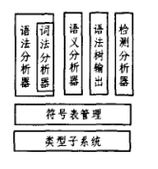
六、软件分析

Slide 8
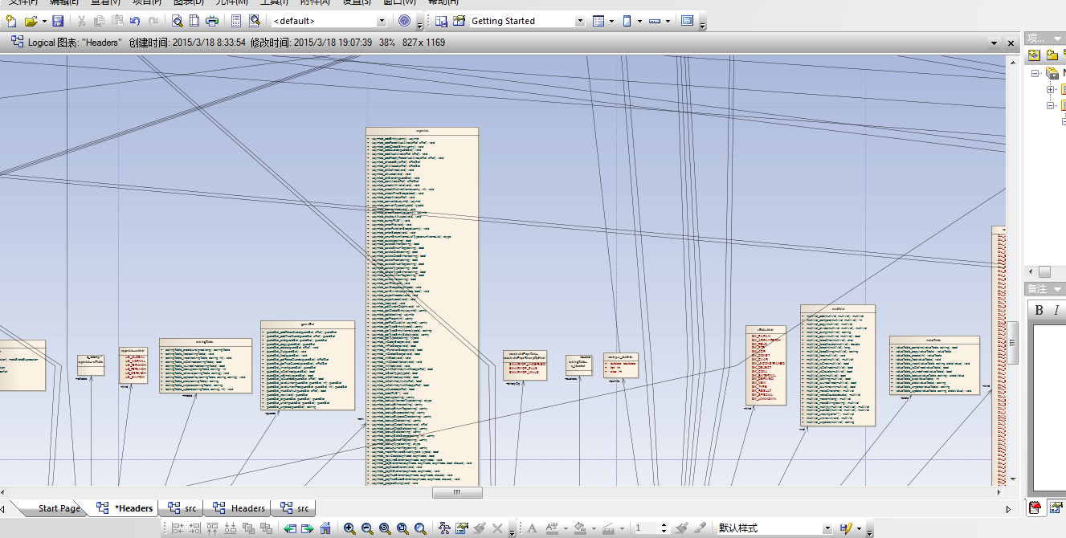
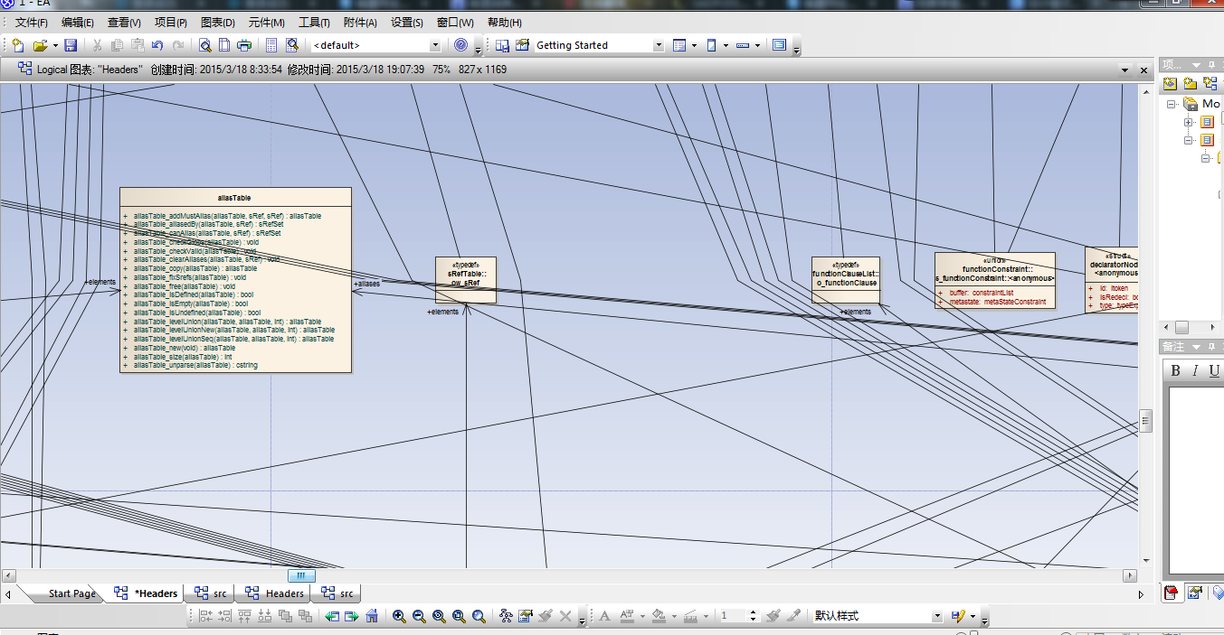
七、逆向--类图

Slide 9
八、可能的难点
1.项目代码难以阅读
2.软件体系结构分析不清
3.静态代码分析流程理解困难

Slide 10
谢谢大家！~

